Slide 1


IS405.P11 - Nhóm 16
DỰ ĐOÁN ĐỘ TRỄ HẠ CÁNH SO VỚI THỜI GIAN DỰ KIẾN
Võ Hồng Kim Anh – 21520597
Trần Xuân Bằng - 21521847
Lê Văn Tuấn - 21522751

Slide 2

1. TỔNG QUAN

Slide 3

TỔNG QUAN
Dự đoán độ trễ hạ cánh so với thời gian dự kiến là một bài toán dựa trên những thông tin được thu thập và lưu trữ thông tin được cung cấp từ những thông tin các chuyến bay trước nhằm dự đoán các thông tin có ích sau đó sử dụng các mô hình máy học để Dự đoán độ trễ hạ cánh so với thời gian dự kiến

Slide 4
2. DATASET

Slide 5
DATASET
Bureau of Transportation Statistics (BTS) là một cơ quan thuộc Bộ Giao thông Vận tải Hoa Kỳ (U.S. Department of Transportation - USDOT). BTS chịu trách nhiệm thu thập, phân tích, và công bố các dữ liệu liên quan đến giao thông vận tải trong nước và quốc tế. Các dữ liệu này bao gồm thông tin về giao thông đường bộ, đường sắt, hàng không, vận tải biển, và giao thông đô thị. BTS cung cấp các báo cáo, thống kê và các công cụ phân tích để hỗ trợ các quyết định về chính sách giao thông, nghiên cứu và quy hoạch hạ tầng giao thông. Dữ liệu được trích xuất từ dữ liệu chuyến bay tháng 7 năm 2024
Nguồn: https://www.transtats.bts.gov/DL_SelectFields.aspx?gnoyr_VQ=FGJ&QO_fu146_anzr=b0-gvzr
Dataset gồm 616282 dòng và 11 thuộc tính

Slide 6

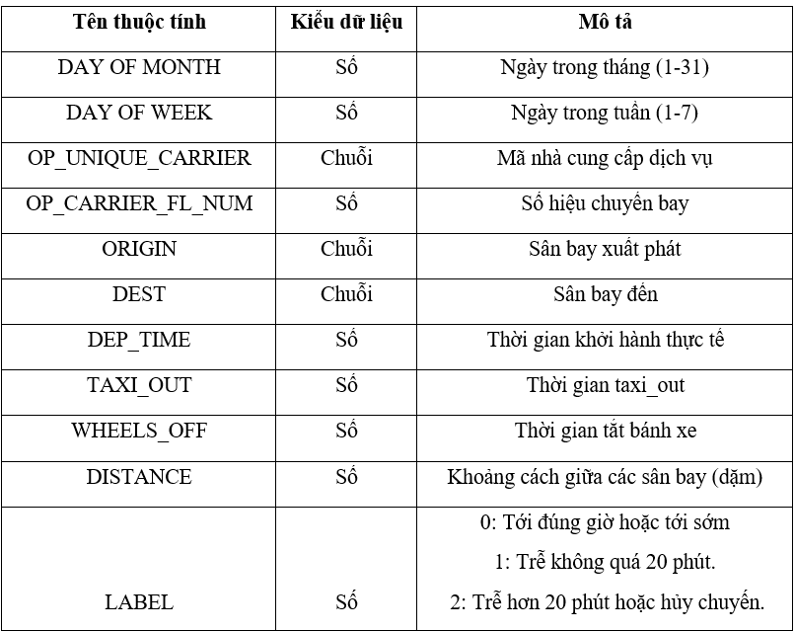
02. DATASET

Slide 7
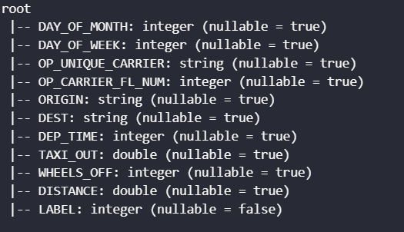
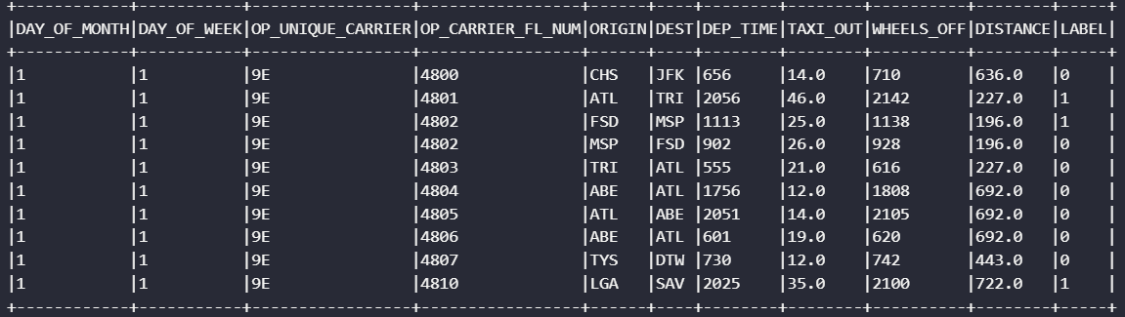
DATASET

Slide 8
3. TIỀN XỬ LÝ DỮ LIỆU

Slide 9
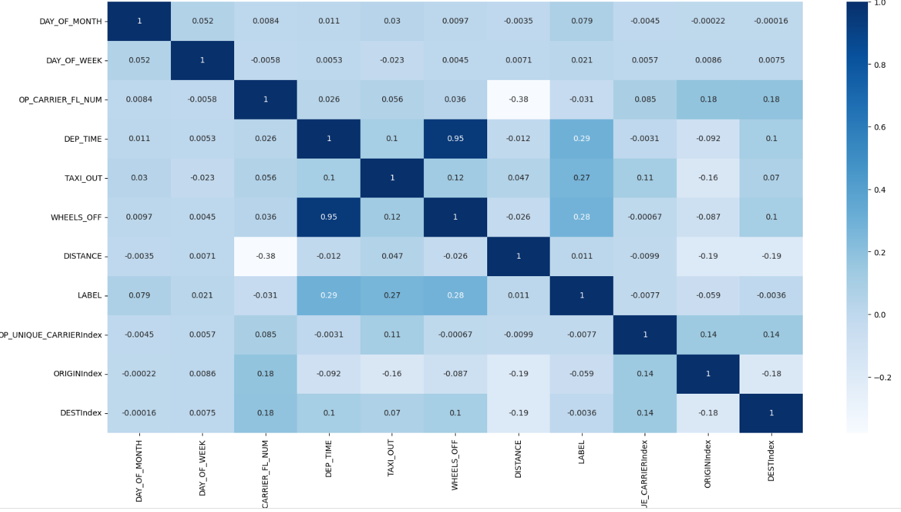
Tiền xử lý dữ liệu
Trực quan và thống kê các
dữ liệu
Loại bỏ giá trị Null
Trực quan hóa ma trận hệ
số tương quan pearson
Chuẩn hóa dữ liệu

Slide 10
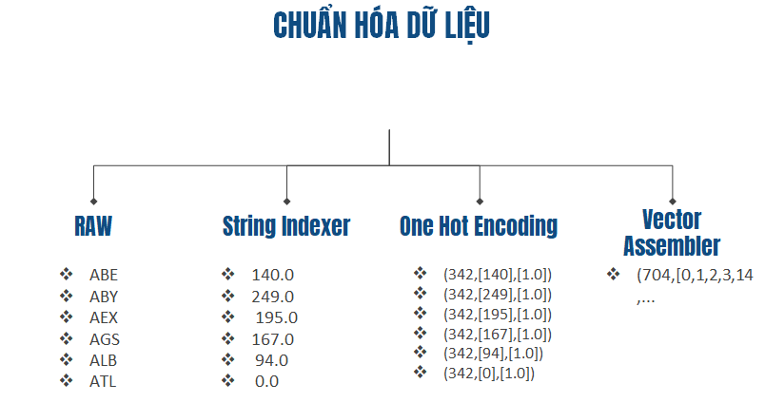
Tiền xử lý dữ liệu

Slide 11

4. K-Nearest Neighbors

Slide 12
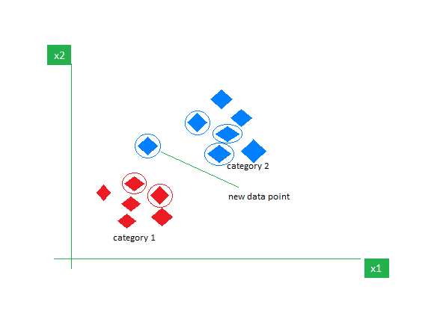
Tổng quan về KNN
Thuật toán K-Nearest Neighbors (KNN) là một phương pháp học máy có giám sát được sử dụng để giải quyết các vấn đề phân loại và hồi quy.
Thuật toán dự đoán lớp của một điểm dữ liệu bằng cách tìm k điểm dữ liệu gần nhất với nó, sử dụng một chỉ số khoảng cách.
Dự đoán sẽ là lớp phổ biến nhất trong số k điểm láng giềng này.

Slide 13
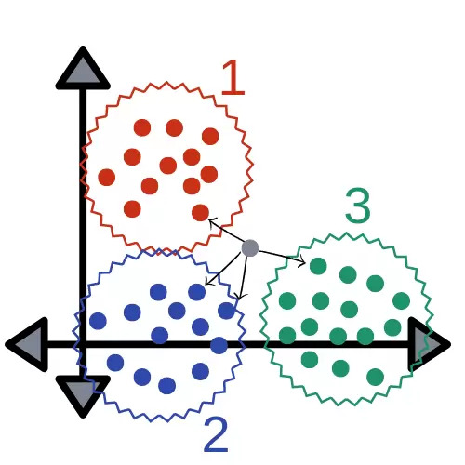
Tổng quan về KNN
Lý do chọn thuật toán:
Do có một bộ dữ liệu về độ trễ chuyến bay đã được gán nhãn.
Không có dữ liệu các nhãn bị nhiễu.
Tập dữ liệu tương đối nhỏ.
Thuật toán đơn giản.

Slide 14
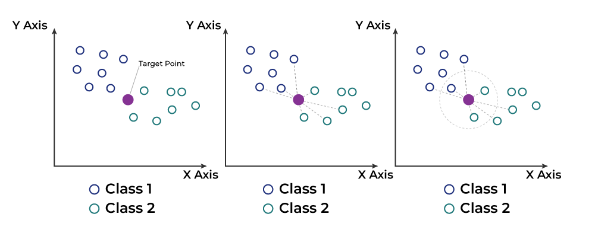
2. Hoạt động của thuật toán KNN
Thuật toán K-Nearest Neighbors (KNN) hoạt động theo nguyên tắc dự đoán nhãn hoặc giá trị của một điểm dữ liệu mới bằng cách xem xét các nhãn hoặc giá trị của K láng giềng gần nhất của nó trong tập dữ liệu train

Slide 15
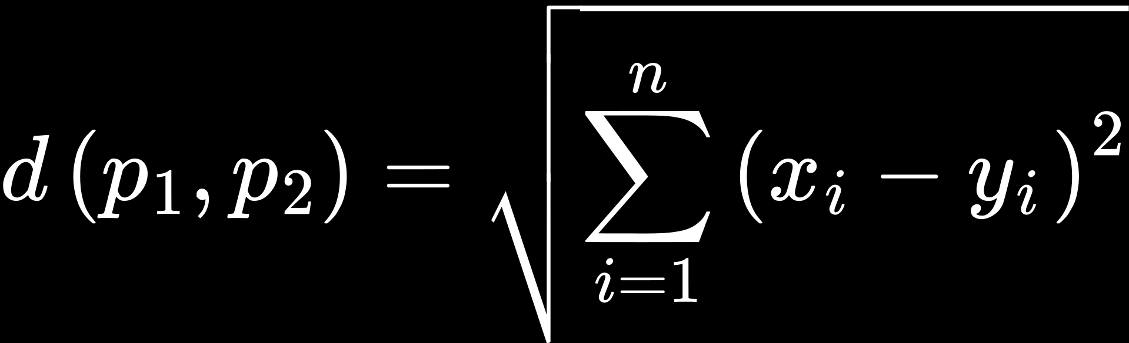
2. Hoạt động của thuật toán KNN
Khoảng cách Euclid (hay còn gọi là Khoảng cách Euclide) là một phép đo độ dài giữa hai điểm trong không gian Euclid. Được tính theo công thức sau:

Slide 16
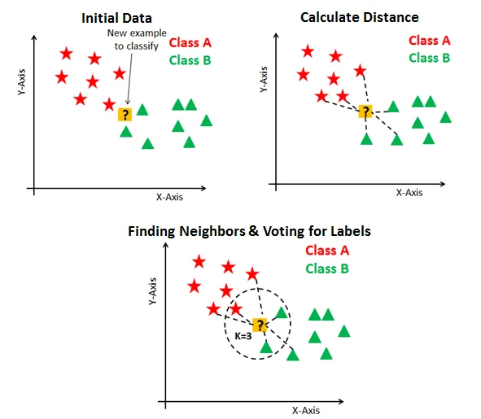
2. Hoạt động của thuật toán KNN
Bước 1: Chọn giá trị tối ưu của K
Bước 2: Tính khoảng cách Euclid giữa các điểm test và train.
Bước 3: Tìm K điểm dữ liệu có khoảng cách nhỏ nhất đến điểm mục tiêu là những điểm lân cận gần nhất.
Bước 4: Bỏ phiếu cho phân loại nhãn của K-gần nhất được xác định bằng cách thực hiện bỏ phiếu đa số. Lớp có nhiều lần xuất hiện nhất trong số các hàng xóm sẽ trở thành lớp dự đoán cho điểm dữ liệu mục tiêu.

Slide 17
3. Song song hóa giải thuật KNN
Phân vùng (Partitioning): Dữ liệu huấn luyện và kiểm tra được phân vùng để xử lý song song.
Phân phối (Broadcasting): Dữ liệu kiểm tra được phát đến tất cả các phân vùng để so sánh.
Phép kết đảm bảo rằng các điểm kiểm tra được so sánh với tất cả các điểm huấn luyện trên các phân vùng.
Tính toán khoảng cách: Khoảng cách Euclid được tính cho từng cặp điểm kiểm tra và huấn luyện.
K láng giềng gần nhất (k Nearest Neighbors): K láng giềng gần nhất được tìm cho mỗi điểm.
Bỏ phiếu đa số (Majority Voting): Quá trình bỏ phiếu đa số để xác định nhãn dự đoán được thực hiện song song.

Slide 18
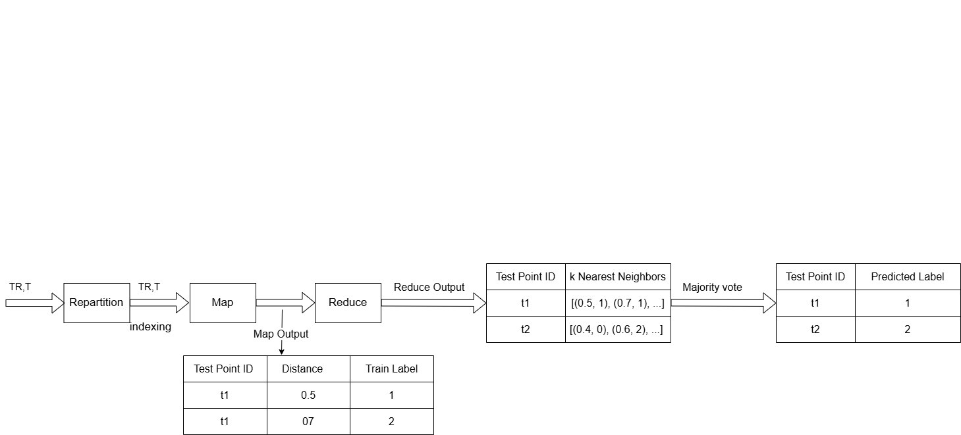
3. Song song hóa giải thuật KNN

Slide 19
5. Softmax Regression

Slide 20
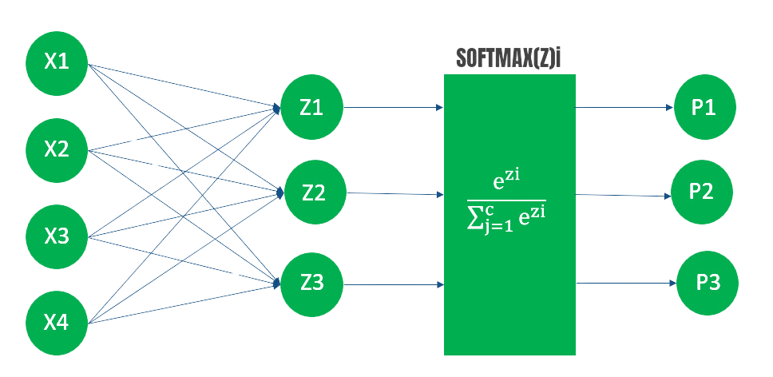
Tổng quan về Softmax Regression
Lý do chọn thuật toán:
Phù hợp với bài toán đa lớp
Khả năng dự đoán xác suất
Tổng quát tốt
Notes:
Phù hợp với bài toán đa lớp
Khả năng dự đoán xác suất: trả về xác suất cho từng nhãn, giúp xác định nhãn có xác suất cao nhất và cung cấp độ tin cậy cho dự đoán.
Tổng quát tốt: Với dữ liệu vừa đủ và mối quan hệ feature - label không quá phức tạp, mô hình có thể học tốt mà tránh quá khớp (overfitting).

Slide 21
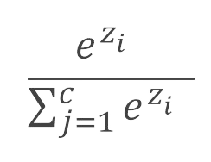

Tổng quan về Softmax Regression
Công Thức:
Với:
Zi ​ là xác suất dự đoán cho phần tử thứ i
C là số phân lớp
E là số Eular
Softmax(zi) =
Notes:
Phù hợp với bài toán đa lớp
Khả năng dự đoán xác suất: trả về xác suất cho từng nhãn, giúp xác định nhãn có xác suất cao nhất và cung cấp độ tin cậy cho dự đoán.
Tổng quát tốt: Với dữ liệu vừa đủ và mối quan hệ feature - label không quá phức tạp, mô hình có thể học tốt mà tránh quá khớp (overfitting).

Slide 22
2. Hoạt động của thuật toán Softmax Regression
Bước 1: Chuẩn bị dữ liệu đầu vào
Bước 2: Tìm ma trận trọng số
Bước 3: Dự đoán dựa trên ma trận trọng số bằng sofmax
Notes:
Phù hợp với bài toán đa lớp
Khả năng dự đoán xác suất: trả về xác suất cho từng nhãn, giúp xác định nhãn có xác suất cao nhất và cung cấp độ tin cậy cho dự đoán.
Tổng quát tốt: Với dữ liệu vừa đủ và mối quan hệ feature - label không quá phức tạp, mô hình có thể học tốt mà tránh quá khớp (overfitting).

Slide 23
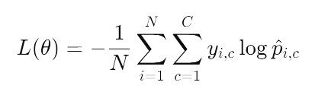
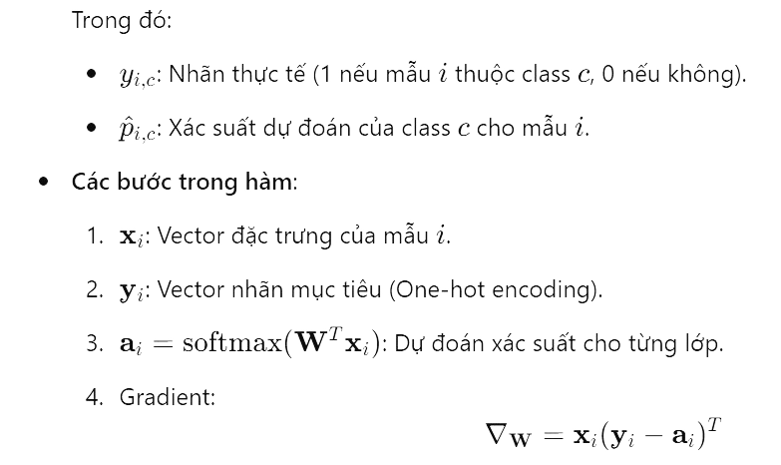
2. Hoạt động của thuật toán Softmax Regression
GRADIENT CỦA SOFTMAX
Gradient descent dựa trên đạo hàm của hàm lỗi Cross-Entropy Loss:
Notes:
Phù hợp với bài toán đa lớp
Khả năng dự đoán xác suất: trả về xác suất cho từng nhãn, giúp xác định nhãn có xác suất cao nhất và cung cấp độ tin cậy cho dự đoán.
Tổng quát tốt: Với dữ liệu vừa đủ và mối quan hệ feature - label không quá phức tạp, mô hình có thể học tốt mà tránh quá khớp (overfitting).

Slide 24
6. KẾT LUẬN

Slide 25
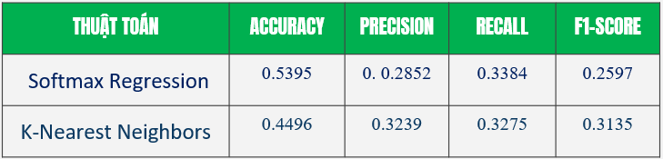
ĐÁNH GIÁ THUẬT TOÁN
Nếu ưu tiên Accuracy (tỉ lệ dự đoán đúng toàn bộ), thì Softmax Regression tốt hơn.
Nếu muốn cân bằng giữa Precision và Recall, hoặc cần tập trung vào F1-Score, thì KNN là lựa chọn tốt hơn

Slide 26

THANK YOU

